Slide 1

法律声明
本课件包括：演示文稿，示例，代码，题库，视频和声音等，小象学院拥有完全知识产权的权利；只限于善意学习者在本课程使用，不得在课程范围外向任何第三方散播。任何其他人或机构不得盗版、复制、仿造其中的创意，我们将保留一切通过法律手段追究违反者的权利。
课程详情请咨询
微信公众号：小象
新浪微博：ChinaHadoop

Slide 2
神经序列模型 IV
主讲人： 史兴
07/14/2017

Slide 3
提纲
Seq2Seq Model
Beam Search
Attention

Slide 4

Seq2Seq Model
核心$：$
$p\left(E | F\right)=p\left(e_{1}^{N} | f_{1}^{M}\right)$ $=\prod_{i=1}^{N}{p(e_{i}|e_{1}^{i−1}, f_{1}^{M})}$
F: input sequence/source sequence
E: output sequence/target sequence

Slide 5

Seq2Seq Model
自然语言处理很多都可以转化成seq2seq
核心$： p\left(e_{1}^{N} | f_{1}^{M}\right)=\prod_{i=1}^{N}{p(e_{i}|e_{1}^{i−1}, f_{1}^{M})}$
问题 | E | F
语言模型 | 句子 | null
机器翻译 | 中文 | 外文
句子分类 | 类别 | 句子
诗歌生成 | 诗句 | 主题词
对话机器人 | 回复 | 话语
问答系统 | 答案 | 问题

Slide 6
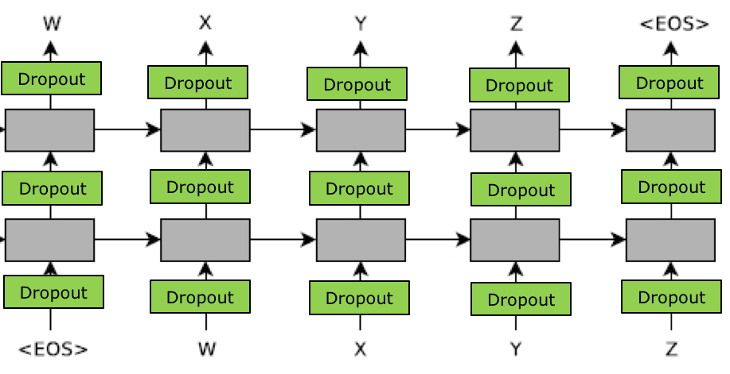



Seq2Seq Model
seq2seq的结构
核心$： p\left(e_{1}^{N} | f_{1}^{M}\right)=\prod_{i=1}^{N}{p(e_{i}|e_{1}^{i−1}, f_{1}^{M})}$
e1 e2 e3 e4 _EOS
$$h_{0}^{2},c_{0}^{2}$$
全零向量
$$h_{0}^{1},c_{0}^{1}$$
_GO e1 e2 e3 e4

Slide 7


Seq2Seq Model
seq2seq的结构
核心$： p\left(e_{1}^{N} | f_{1}^{M}\right)=\prod_{i=1}^{N}{p(e_{i}|e_{1}^{i−1}, f_{1}^{M})}$
$h_{0},c_{0}由另外$一个LSTM来计算
Encoder
中间向量
Decoder
e1 e2 e3 e4 _EOS
$$h_{0}^{2},c_{0}^{2}$$
$$h_{0}^{1},c_{0}^{1}$$
f1 f2 f3
_GO e1 e2 e3 e4

Slide 8



Seq2Seq Model
自然语言处理很多都可以转化成seq2seq
核心$： p\left(e_{1}^{N} | f_{1}^{M}\right)=\prod_{i=1}^{N}{p(e_{i}|e_{1}^{i−1}, f_{1}^{M})}$
Encoder和Decoder是完全不同的参数
e1 e2 e3 e4 _EOS
Encoder的每一步并不预测任何东西
$$h_{0}^{2},c_{0}^{2}$$
$$h_{0}^{2},c_{0}^{2}$$
全零向量
$$h_{0}^{1},c_{0}^{1}$$
$$h_{0}^{1},c_{0}^{1}$$
f1 f2 f3
_GO e1 e2 e3 e4

Slide 9
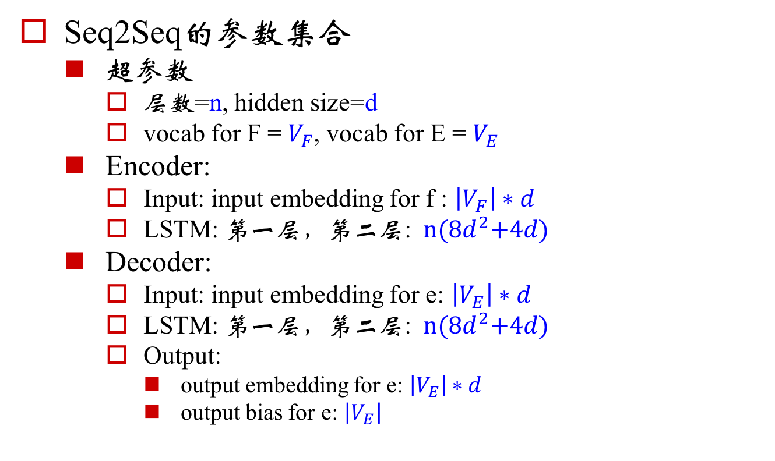
Seq2Seq Model
Seq2Seq的参数集合
超参数
层数=n, hidden size=d
vocab for F = $V_{F}$, vocab for E = $V_{E}$
Encoder:
Input: input embedding for f : $\left|V_{F}\right|∗d$
LSTM: 第一层，第二层: $n{(8d}^{2}+4d)$
Decoder:
Input: input embedding for e: $\left|V_{E}\right|∗d$
LSTM: 第一层，第二层: $n{(8d}^{2}+4d)$
Output:
output embedding for e: $\left|V_{E}\right|∗d$
output bias for e: $\left|V_{E}\right|$

Slide 10
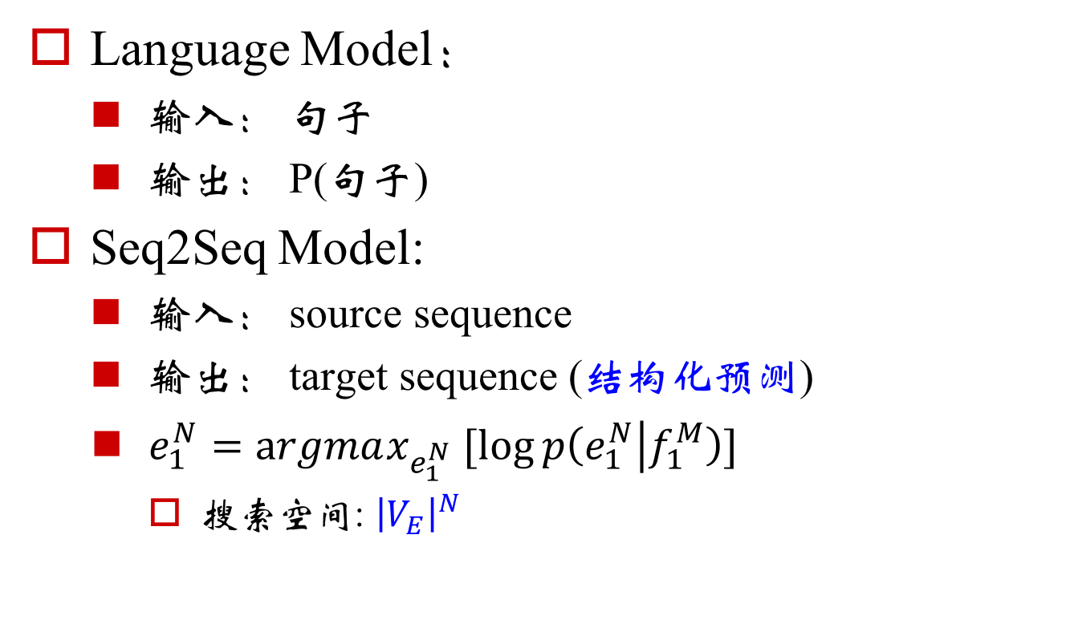
Beam Search
Language Model：
输入： 句子
输出： P(句子)
Seq2Seq Model:
输入： source sequence
输出： target sequence (结构化预测)
$e_{1}^{N}=argmax_{e_{1}^{N}} [\log{p\left(e_{1}^{N} | f_{1}^{M}\right)}]$
搜索空间: ${\left|V_{E}\right|}^{N}$

Slide 11

Beam Search
$V_{E}=\{a, b\}$
$argmax_{e_{1}^{3}}p\left(e_{1},e_{2},e_{3} | F\right)?$
e1
e2
e3
p(e1|F)
p(e2|e1,F)
p(e3|e1,e2,F)
a
a
a
0.4
0.7
0.9
0.1
1
F
0.3
END
b
0.4
b
0.4
b
1
0.6
0.6
0.6

Slide 12

Beam Search
$argmax_{e_{1}^{3}}p\left(e_{1},e_{2},e_{3} | F\right)?$
贪心算法：每步都选最大的概率
p(b,b,b) = 0.6 * 0.6 * 0.6 = 0.216
e1
e2
e3
a
a
a
0.4
0.7
0.9
F
0.3
0.1
b
0.4
b
0.4
b
0.6
0.6
0.6

Slide 13
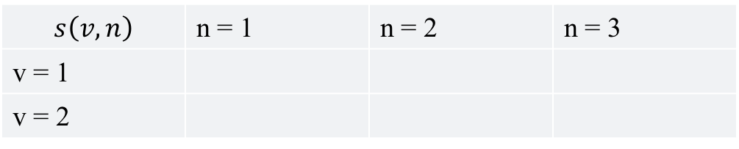
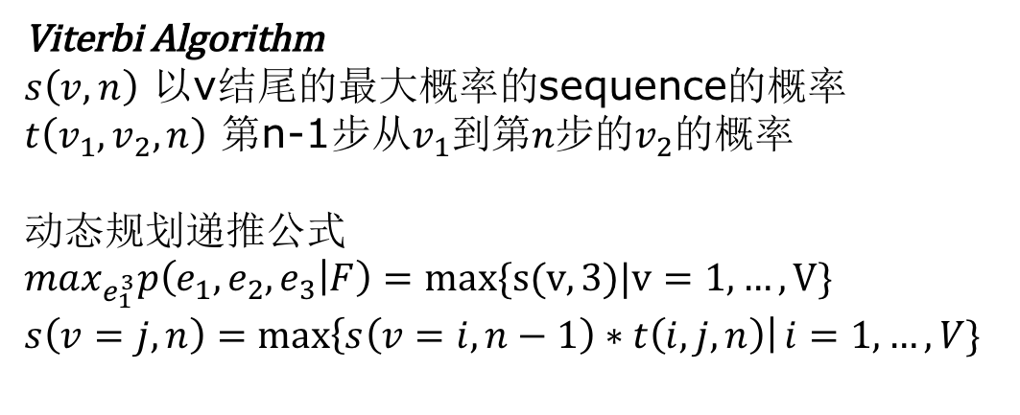
Beam Search
Viterbi Algorithm
$s\left(v,n\right)$ 以v结尾的最大概率的sequence的概率
$t\left(v_{1},v_{2},n\right)$ 第n-1步从$v_{1}到第n步的v_{2}$的概率
动态规划递推公式
$$max_{e_{1}^{3}}p\left(e_{1},e_{2},e_{3} | F\right)=max\{s(v,3)|v=1,…,V\}$$
$s\left(v=j,n\right)=\max\left\{s\left(v=i,n−1\right)∗t\left(i,j,n\right)\right|i=1,…,V\}$
$$s\left(v,n\right)$$ | n = 1 | n = 2 | n = 3
v = 1
v = 2
e1
e2
e3
a
a
0.9
a
0.4
0.7
F
0.3
0.1
b
0.4
b
0.4
b
0.6
0.6
0.6
13

Slide 14
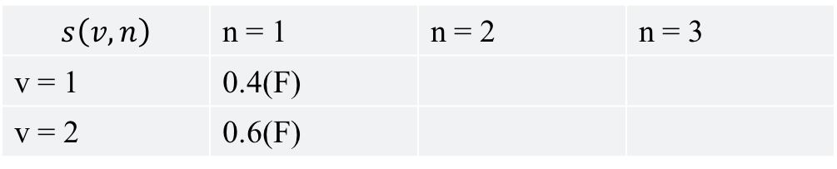
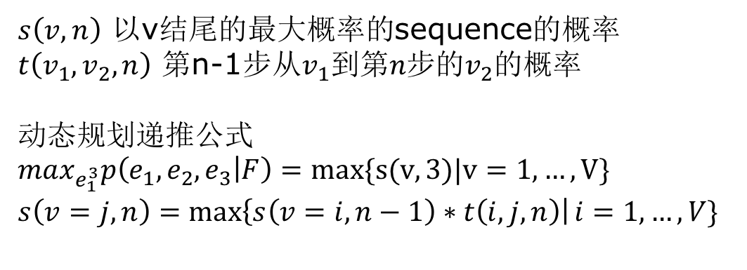
Beam Search
$s\left(v,n\right)$ 以v结尾的最大概率的sequence的概率
$t\left(v_{1},v_{2},n\right)$ 第n-1步从$v_{1}到第n步的v_{2}$的概率
动态规划递推公式
$$max_{e_{1}^{3}}p\left(e_{1},e_{2},e_{3} | F\right)=max\{s(v,3)|v=1,…,V\}$$
$s\left(v=j,n\right)=\max\left\{s\left(v=i,n−1\right)∗t\left(i,j,n\right)\right|i=1,…,V\}$
$$s\left(v,n\right)$$ | n = 1 | n = 2 | n = 3
v = 1 | 0.4(F)
v = 2 | 0.6(F)
e1
e2
e3
a
a
0.9
a
0.4
0.7
F
0.3
0.1
b
0.4
b
0.4
b
0.6
0.6
0.6
14

Slide 15
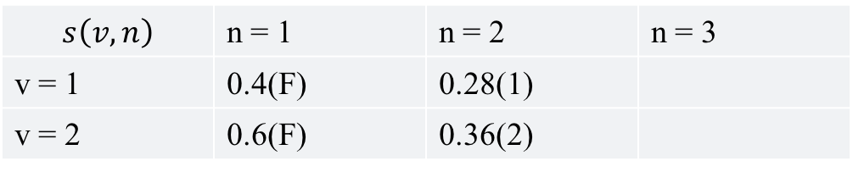
Beam Search
$s\left(v,n\right)$ 以v结尾的最大概率的sequence的概率
$t\left(v_{1},v_{2},n\right)$ 第n-1步从$v_{1}到第n步的v_{2}$的概率
动态规划递推公式
$$max_{e_{1}^{3}}p\left(e_{1},e_{2},e_{3} | F\right)=max\{s(v,3)|v=1,…,V\}$$
$s\left(v=j,n\right)=\max\left\{s\left(v=i,n−1\right)∗t\left(i,j,n\right)\right|i=1,…,V\}$
$$s\left(v,n\right)$$ | n = 1 | n = 2 | n = 3
v = 1 | 0.4(F) | 0.28(1)
v = 2 | 0.6(F) | 0.36(2)
e1
e2
e3
a
a
0.9
a
0.4
0.7
F
0.3
0.1
b
0.4
b
0.4
b
0.6
0.6
0.6
15

Slide 16
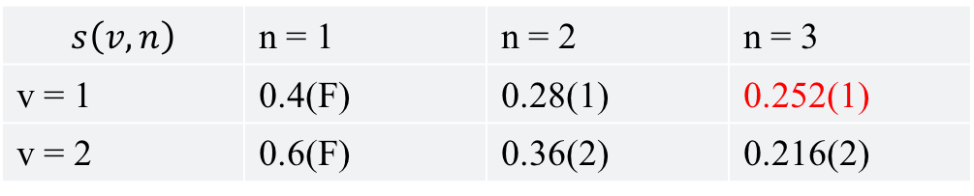
Beam Search
$s\left(v,n\right)$ 以v结尾的最大概率的sequence的概率
$t\left(v_{1},v_{2},n\right)$ 第n-1步从$v_{1}到第n步的v_{2}$的概率
动态规划递推公式
$$max_{e_{1}^{3}}p\left(e_{1},e_{2},e_{3} | F\right)=max\{s(v,3)|v=1,…,V\}$$
$s\left(v=j,n\right)=\max\left\{s\left(v=i,n−1\right)∗t\left(i,j,n\right)\right|i=1,…,V\}$
$$s\left(v,n\right)$$ | n = 1 | n = 2 | n = 3
v = 1 | 0.4(F) | 0.28(1) | 0.252(1)
v = 2 | 0.6(F) | 0.36(2) | 0.216(2)
e1
e2
e3
a
a
0.9
a
0.4
0.7
F
0.3
0.1
b
0.4
b
0.4
b
0.6
0.6
0.6
16

Slide 17
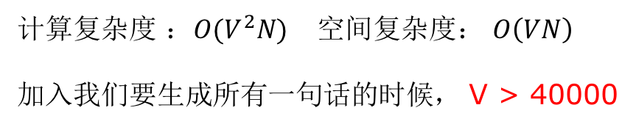
Beam Search
$s\left(v,n\right)$ 以v结尾的最大概率的sequence的概率
$t\left(v_{1},v_{2},n\right)$ 第n-1步从$v_{1}到第n步的v_{2}$的概率
动态规划递推公式
$$max_{e_{1}^{3}}p\left(e_{1},e_{2},e_{3} | F\right)=max\{s(v,3)|v=1,…,V\}$$
$s\left(v=j,n\right)=\max\left\{s\left(v=i,n−1\right)∗t\left(i,j,n\right)\right|i=1,…,V\}$
$$s\left(v,n\right)$$ | n = 1 | n = 2 | n = 3
v = 1 | 0.4(F) | 0.28(1) | 0.252(1)
v = 2 | 0.6(F) | 0.36(2) | 0.216(2)
计算复杂度 ：$O(V^{2}N)$ 空间复杂度： $O\left(VN\right)$
加入我们要生成所有一句话的时候， V > 40000
17

Slide 18
Beam Search
$s\left(v,n\right)$ 以v结尾的最大概率的sequence的概率
$t\left(v_{1},v_{2},n\right)$ 第n-1步从$v_{1}到第n步的v_{2}$的概率
动态规划递推公式
$$max_{e_{1}^{3}}p\left(e_{1},e_{2},e_{3} | F\right)=max\{s(v,3)|v=1,…,V\}$$
$s\left(v=j,n\right)=\max\left\{s\left(v=i,n−1\right)∗t\left(i,j,n\right)\right|i=1,…,V\}$
$$s\left(v,n\right)$$ | n = 1 | n = 2 | n = 3
v = 1 | 0.4(F) | 0.28(1) | 0.252(1)
v = 2 | 0.6(F) | 0.36(2) | 0.216(2)
计算复杂度 ：$O(V^{2}N)$ 空间复杂度： $O\left(VN\right)$
加入我们要生成所有一句话的时候， V > 40000
18

Slide 19
Beam Search
Beam Search
e1
e2
e3
a
0.3
0.4
0.3
a
0.4
0.4
0.2
a
0.5
F
0.4
0.2
0.4
0.3
0.4
0.3
b
b
b
0.3
0.2
c
0.5
0.2
0.3
c
0.7
0.1
0.2
c
19

Slide 20
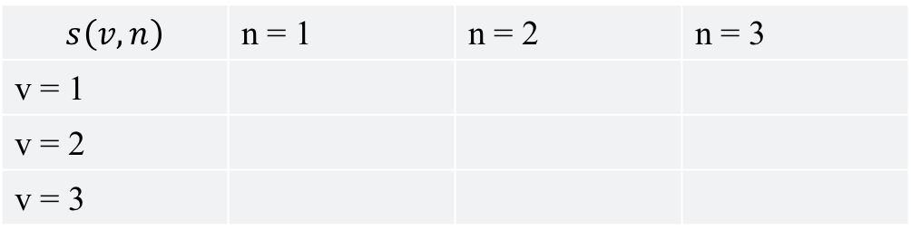
Beam Search
大家自己做一遍Viterbi Algorithm
$$s\left(v,n\right)$$ | n = 1 | n = 2 | n = 3
v = 1
v = 2
v = 3
20

Slide 21
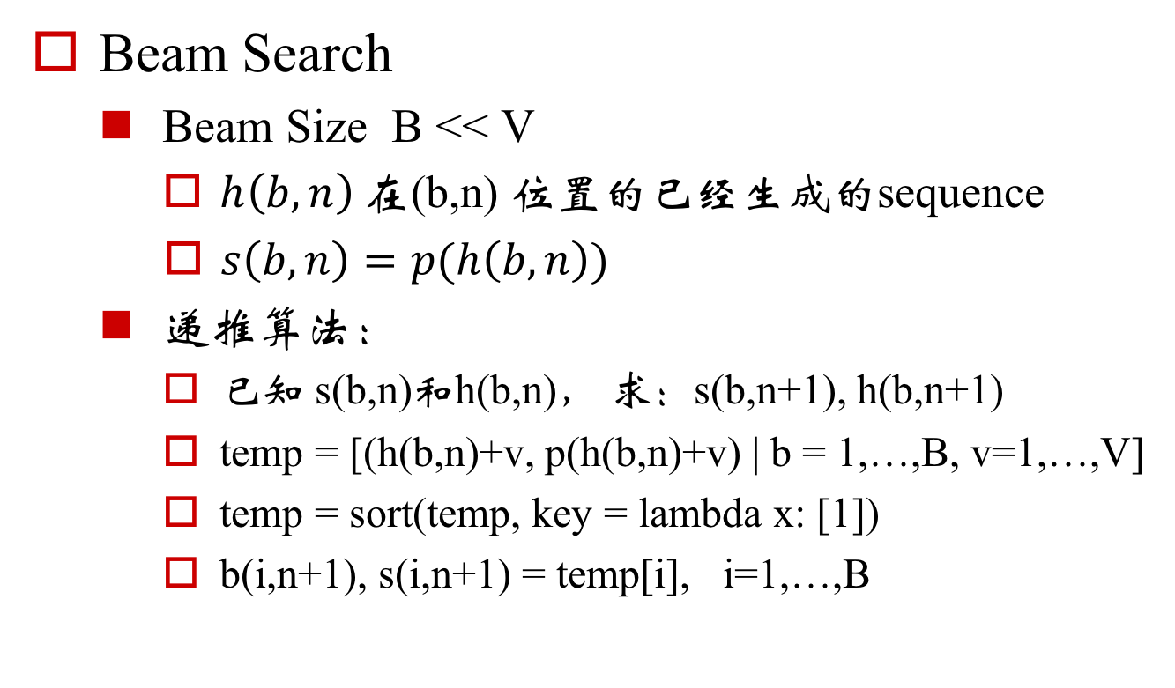
Beam Search
Beam Search
Beam Size B << V
$h\left(b,n\right)$ 在(b,n) 位置的已经生成的sequence
$s\left(b,n\right)=p(h\left(b,n\right))$
递推算法：
已知 s(b,n)和h(b,n)， 求：s(b,n+1), h(b,n+1)
temp = [(h(b,n)+v, p(h(b,n)+v) | b = 1,…,B, v=1,…,V]
temp = sort(temp, key = lambda x: [1])
b(i,n+1), s(i,n+1) = temp[i], i=1,…,B
21

Slide 22
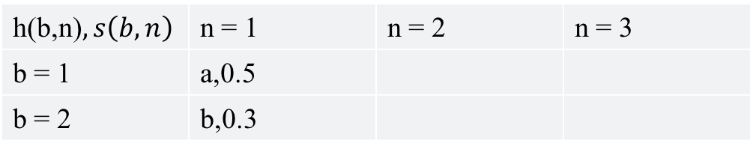
Beam Search
Beam Search
beam size = 2
已知 s(b,n)和h(b,n)， 求：s(b,n+1), h(b,n+1)
temp = [(h(b,n)+v, p(h(b,n)+v) | b = 1,…,B, v=1,…,V]
temp = sort(temp, key = lambda x: [1])
b(i,n+1), s(i,n+1) = temp[i], i=1,…,B
h(b,n)$,s\left(b,n\right)$ | n = 1 | n = 2 | n = 3
b = 1 | a,0.5
b = 2 | b,0.3
temp = [(a,0.5),(b,0.3),(c,0.2)]
22

Slide 23
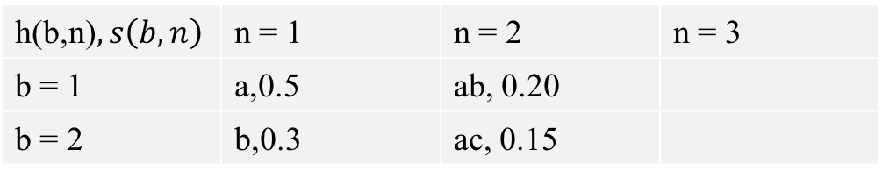
Beam Search
Beam Search
beam size = 2
已知 s(b,n)和h(b,n)， 求：s(b,n+1), h(b,n+1)
temp = [(h(b,n)+v, p(h(b,n)+v) | b = 1,…,B, v=1,…,V]
temp = sort(temp, key = lambda x: [1])
b(i,n+1), s(i,n+1) = temp[i], i=1,…,B
h(b,n)$,s\left(b,n\right)$ | n = 1 | n = 2 | n = 3
b = 1 | a,0.5 | ab, 0.20
b = 2 | b,0.3 | ac, 0.15
temp = [(aa,0.5*0.3),(ab,0.5*0.4),(ac,0.5*0.3),
(ba,0.3*0.4),(bb,0.3*0.2),(bc,0.3*0.4)]
23

Slide 24
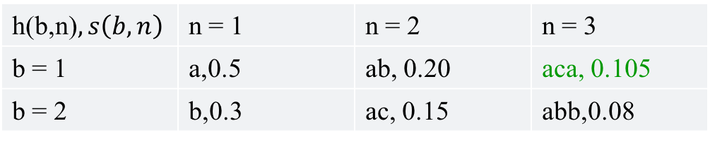
Beam Search
Beam Search
beam size = 2
已知 s(b,n)和h(b,n)， 求：s(b,n+1), h(b,n+1)
temp = [(h(b,n)+v, p(h(b,n)+v) | b = 1,…,B, v=1,…,V]
temp = sort(temp, key = lambda x: [1])
b(i,n+1), s(i,n+1) = temp[i], i=1,…,B
h(b,n)$,s\left(b,n\right)$ | n = 1 | n = 2 | n = 3
b = 1 | a,0.5 | ab, 0.20 | aca, 0.105
b = 2 | b,0.3 | ac, 0.15 | abb,0.08
temp = [(aba,0.2*0.3),(abb,0.2*0.4),(abc,0.2*0.3),
(aca,0.15*0.7),(acb,0.15*0.1),(acc,0.15*0.2)]
24

Slide 25

Beam Search
Beam Search
计算复杂度： $O(Blog\left(V\right)VN)$
空间复杂度: $O(BN)$
h(b,n)$,s\left(b,n\right)$ | n = 1 | n = 2 | n = 3
b = 1 | a,0.5 | ab, 0.20 | aca, 0.105
b = 2 | b,0.3 | ac, 0.15 | abb,0.08
25

Slide 26
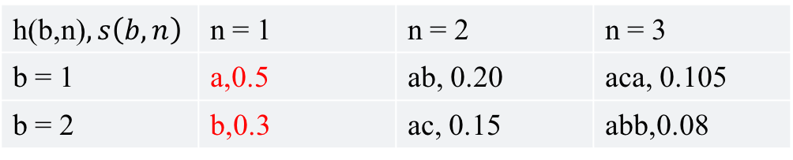
Beam Search
h(b,n)$,s\left(b,n\right)$ | n = 1 | n = 2 | n = 3
b = 1 | a,0.5 | ab, 0.20 | aca, 0.105
b = 2 | b,0.3 | ac, 0.15 | abb,0.08
a:0.5 b:0.3 c:0.2
$$h_{0}^{2},c_{0}^{2}$$
$$h_{0}^{1},c_{0}^{1}$$
f1 f2 f3
_GO
26

Slide 27
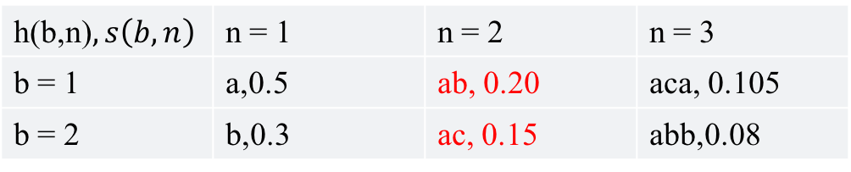
Beam Search
h(b,n)$,s\left(b,n\right)$ | n = 1 | n = 2 | n = 3
b = 1 | a,0.5 | ab, 0.20 | aca, 0.105
b = 2 | b,0.3 | ac, 0.15 | abb,0.08
a:0.3 b:0.4 c:0.3
a:0.4 b:0.2 c:0.4
$$h_{0}^{2},c_{0}^{2}$$
$$h_{0}^{1},c_{0}^{1}$$
a
b
b
c
f1 f2 f3
_GO
27

Slide 28
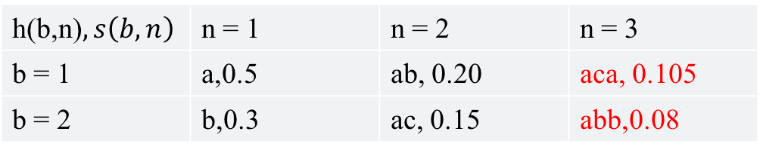
Beam Search
h(b,n)$,s\left(b,n\right)$ | n = 1 | n = 2 | n = 3
b = 1 | a,0.5 | ab, 0.20 | aca, 0.105
b = 2 | b,0.3 | ac, 0.15 | abb,0.08
a:0.3 b:0.4 c:0.3
a:0.7 b:0.1 c:0.2
$$h_{0}^{2},c_{0}^{2}$$
$$h_{0}^{1},c_{0}^{1}$$
a
b
b
c
f1 f2 f3
_GO
28

Slide 29
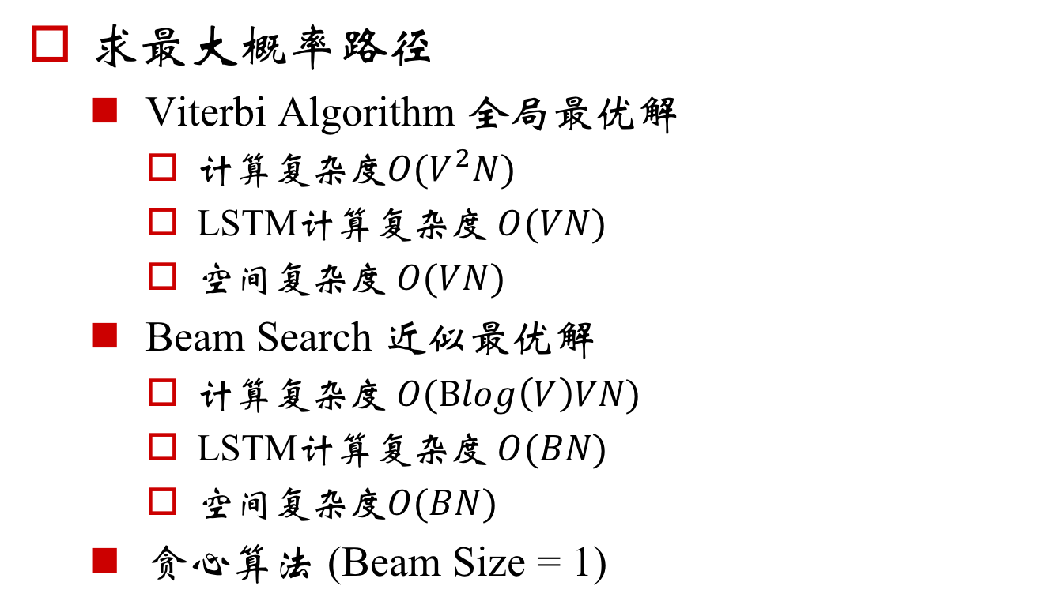
Beam Search
求最大概率路径
Viterbi Algorithm 全局最优解
计算复杂度$O(V^{2}N)$
LSTM计算复杂度 $O(VN)$
空间复杂度 $O(VN)$
Beam Search 近似最优解
计算复杂度 $O(Blog\left(V\right)VN)$
LSTM计算复杂度 $O(BN)$
空间复杂度$O(BN)$
贪心算法 (Beam Size = 1)
29

Slide 30
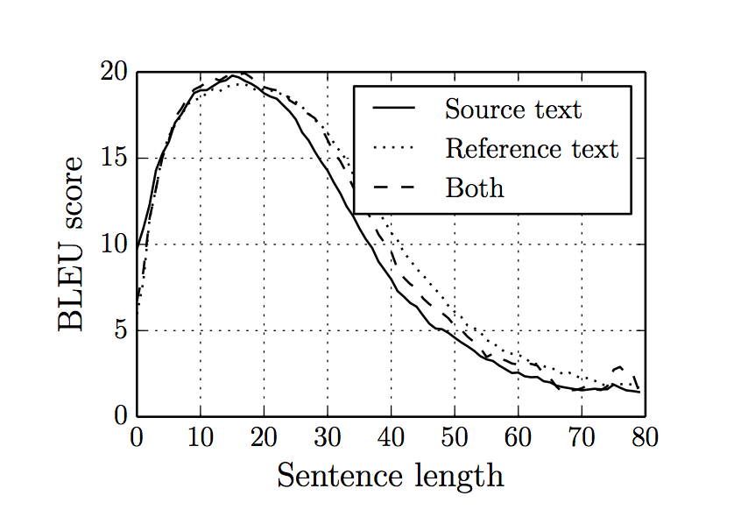
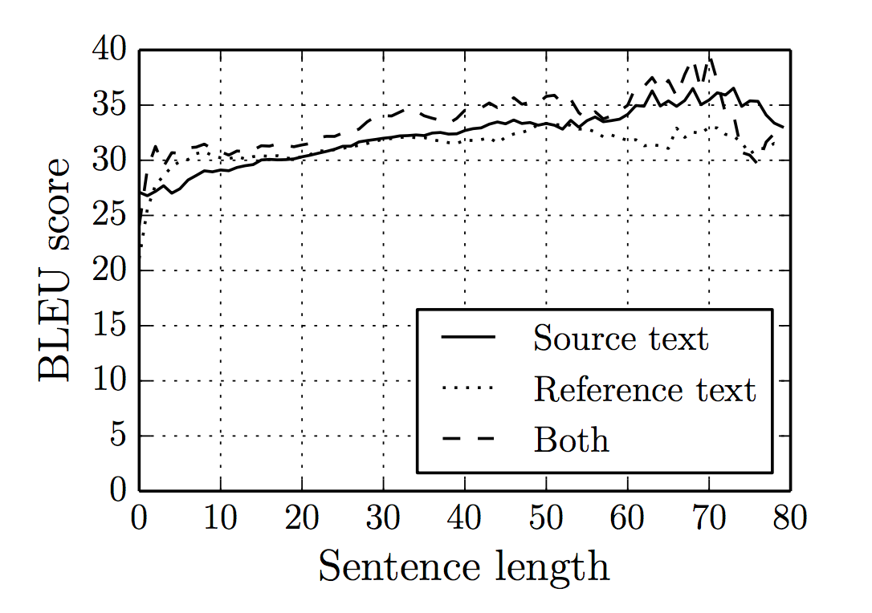
Attention
N-gram 有限的历史 (n)
LSTM 无限的历史 ？
以机器翻译为例：
Encoder-Decoder
传统机器翻译

Slide 31
Attention
越长距离的关系， LSTM的能力在下降
我 爱 你 ！ _EOS
$$h_{0}^{2},c_{0}^{2}$$
$$h_{0}^{1},c_{0}^{1}$$
I love you
_GO 我 爱 你 ！

Slide 32
Attention
越长距离的关系， LSTM的能力在下降
Forward/Backward propagation所要经历的步数
我 爱 你 ！ _EOS
$$h_{0}^{2},c_{0}^{2}$$
$$h_{0}^{1},c_{0}^{1}$$
I love you
_GO 我 爱 你 ！

Slide 33
Attention
越长距离的关系， LSTM的能力在下降
将source sentence倒序输入
我 爱 你 ！ _EOS
$$h_{0}^{2},c_{0}^{2}$$
$$h_{0}^{1},c_{0}^{1}$$
you love I
_GO 我 爱 你 ！

Slide 34
Attention
越长距离的关系， LSTM的能力在下降
如何减少B/F propagation的步数？
增加 Skip Connection
如何根据输入和输出动态的选择connection ? Attention!
我 爱 你 ！ _EOS
$$h_{0}^{2},c_{0}^{2}$$
$$h_{0}^{1},c_{0}^{1}$$
you love I
_GO 我 爱 你 ！

Slide 35
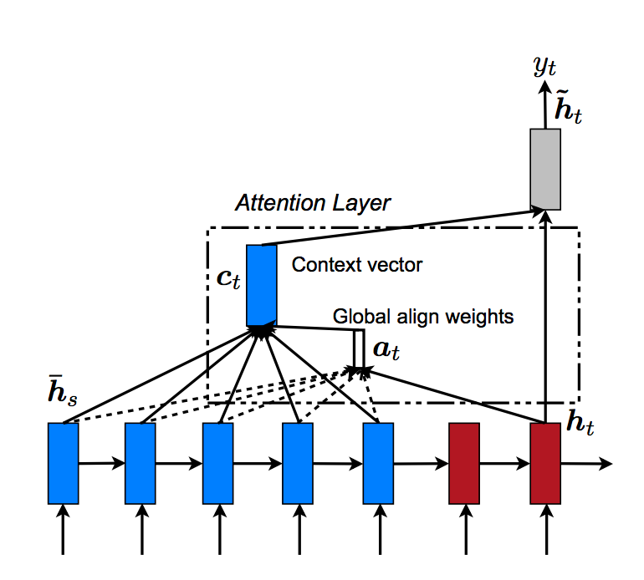
Attention
Attention
Figure from https://arxiv.org/pdf/1508.04025.pdf

Slide 36
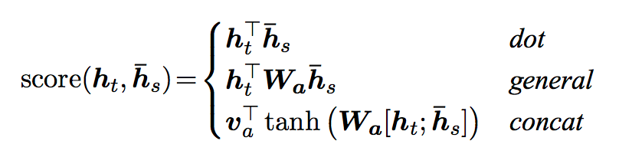

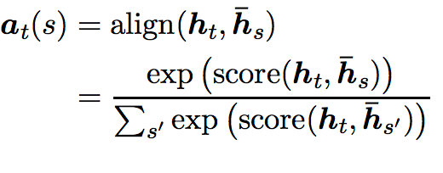
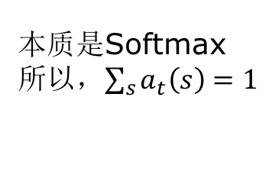
Attention
Attention
本质是Softmax
所以，$\sum_{s}{a_{t}\left(s\right)=1}$
Figure from https://arxiv.org/pdf/1508.04025.pdf

Slide 37

Attention
Attention
$$c_{t}=\sum_{s′}{a_{t}\left(s^{′}\right)}\overline{h_{s′}}$$
Figure from https://arxiv.org/pdf/1508.04025.pdf

Slide 38

Attention
Attention
现在的forward/backward 的path是怎样的？
Figure from https://arxiv.org/pdf/1508.04025.pdf

Slide 39
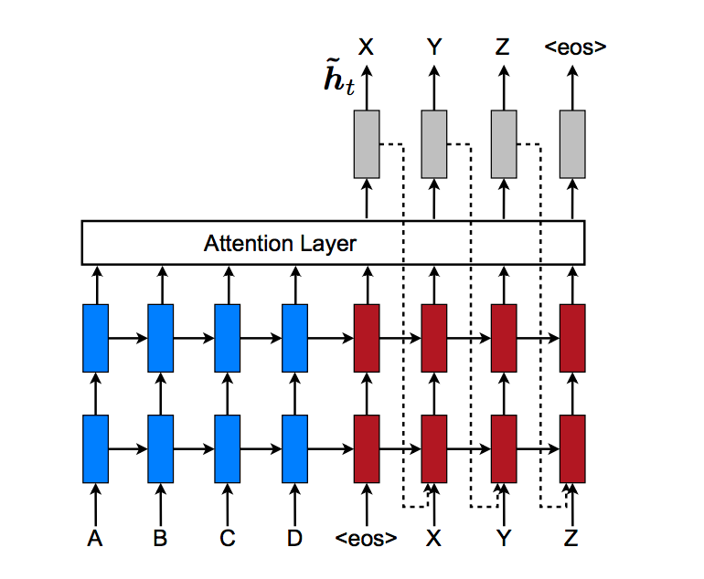
Attention
Attention
feed-input：下一个单词知道上一个单词的attention
Figure from https://arxiv.org/pdf/1508.04025.pdf

Slide 40
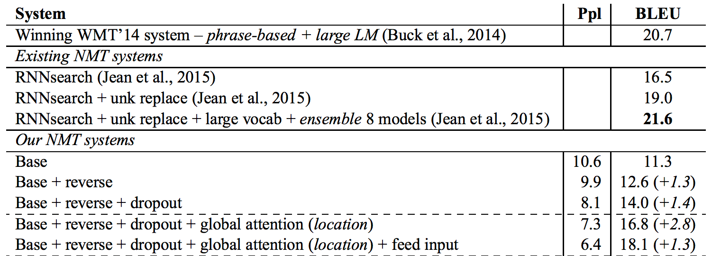
Attention
Seq2Seq的技巧总结：
dropout + reverse + attention + feed-input
Figure from https://arxiv.org/pdf/1508.04025.pdf

Slide 41

联系我们
小象学院：互联网新技术在线教育领航者
微信公众号：大数据分析挖掘
新浪微博：ChinaHadoop

